Slide 1

Отражение разума

Slide 2

Зачем нужен наш сайт?
Актуальность: В 21 веке ментальное здоровье людей стало таким же важным аспектом жизни как и физическое здоровье, и в нашем быстром и напряженном мире оно часто поддается большому влиянию.
Качество: Выбор личного психолога - задача непростая. И мы предоставляем Вам возможность выбрать из большого количества профессионалов и сделать это ЛЕГКО, БЫСТРО и БЕЗОПАСНО!

Slide 3

Наша миссия
Мы - “Кофеёк Team”, и наша миссия заключается в том чтобы помочь людям справляться с жизненными проблемами. Мы знаем как тяжело и одиноко бывает в нашем современном мире. Но мы сделаем все возможное чтобы вы чувствовали что вы не одни, что помощь есть. Выход есть!

Slide 4

Роли в команде
Контент-менеджер(Николай)
Дизайнер 1 (Юлия)
Руководитель(Игорь)
Программист(Артем)
Дизайнер 2 (Алина)

Slide 5
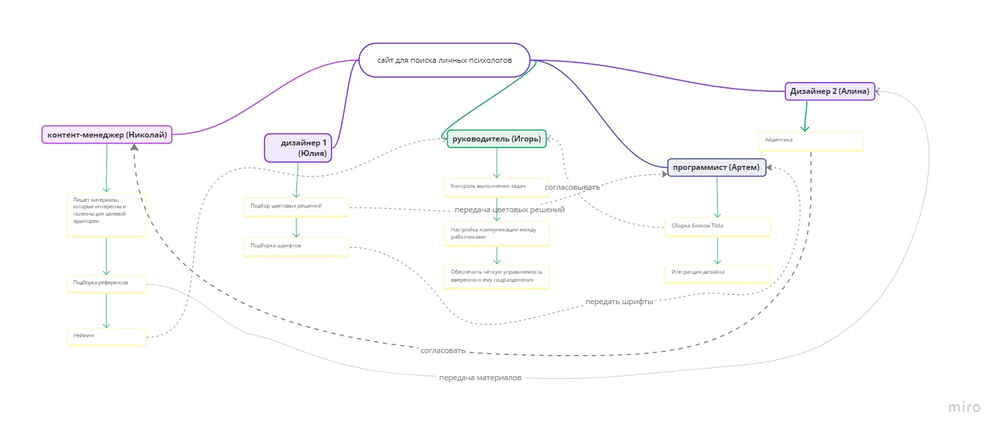
Задачи нашей команды для реализации цели

Slide 6
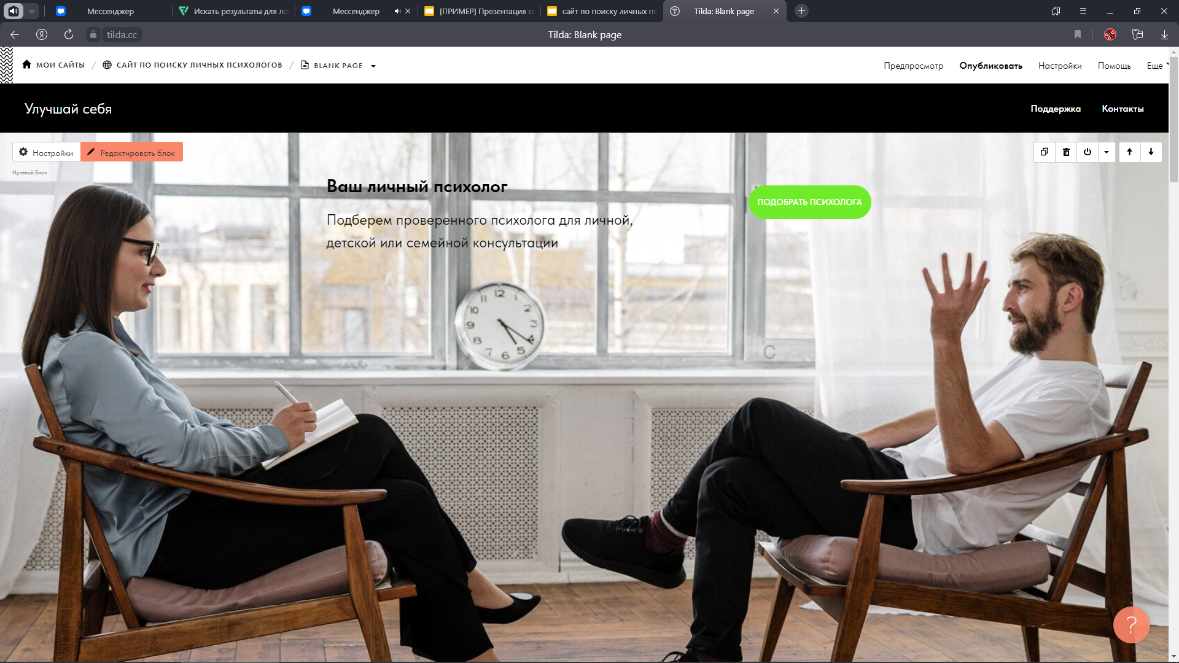
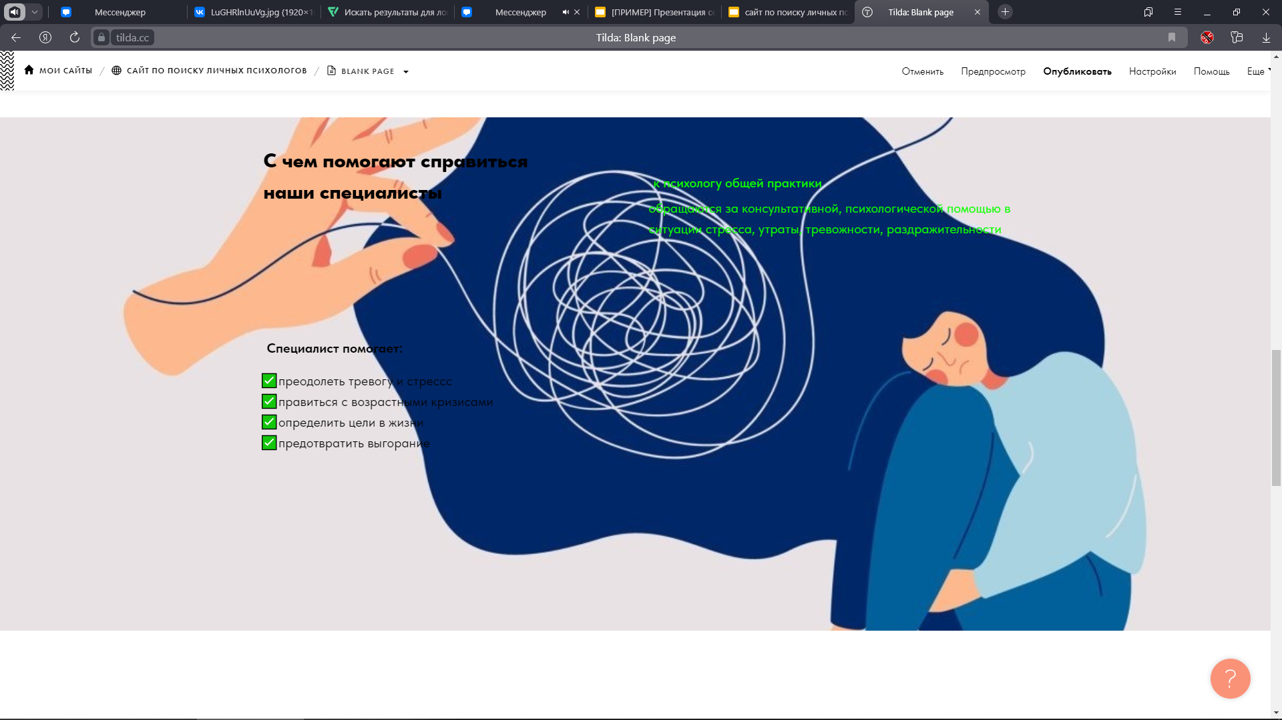
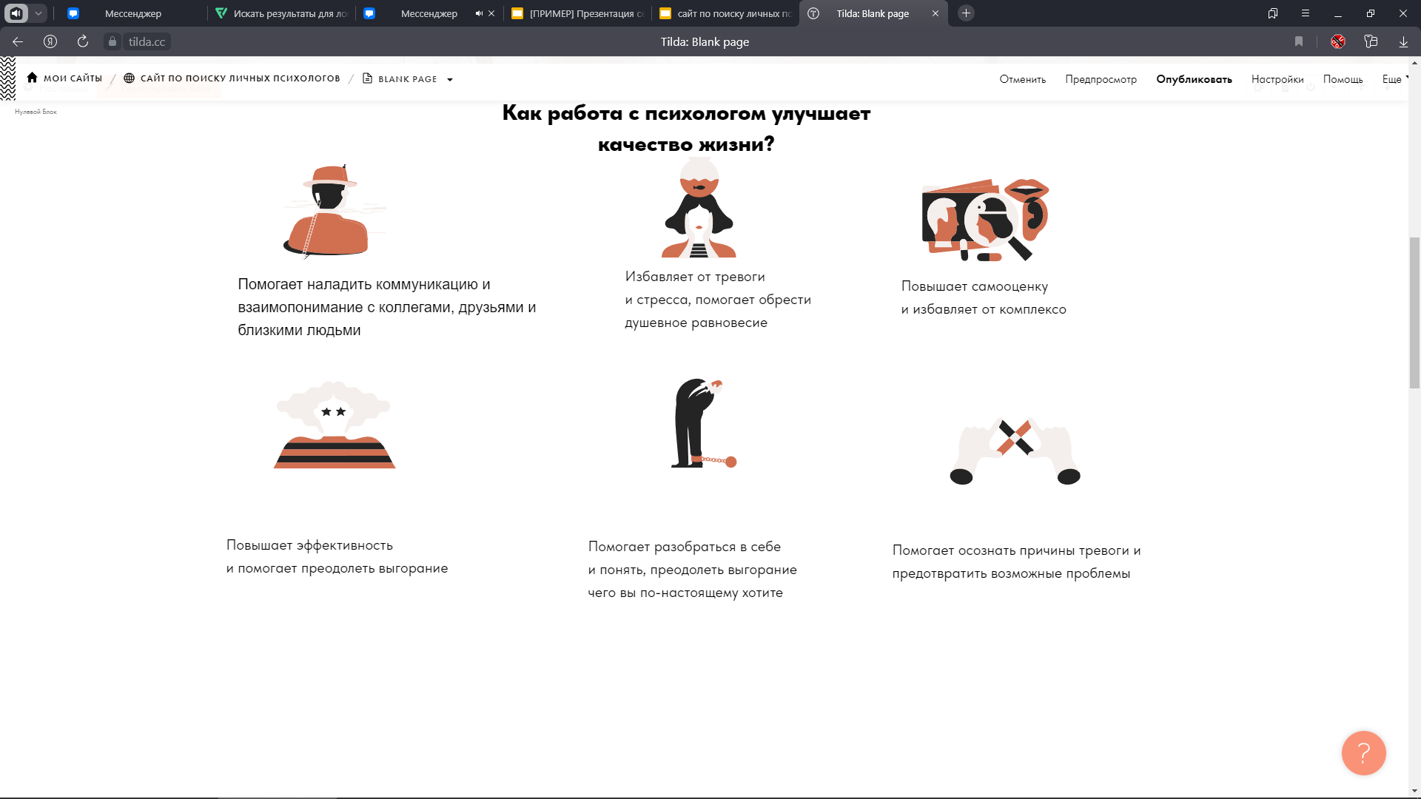
Как будет выглядеть решение:
На сайте будут такие основные функции как:
Прохождение теста для выявления проблемы и подбора Вашего личного психолога.
Вы можете ознакомится с чем помогают справится наши специалисты.
Обращение в тех.поддержку.

Slide 7

мы рады ответить на ваши вопросы!

